Slide 1


迭代模型
报告人：G2小组
小组成员：温中磊，吕政凯，楼静靓，简浩男，陈金润

Slide 2
CONTENT
01
迭代模型概念
03
使用条件
05
RUP概述
INTRODUCTION
requirement
INTRODUCTION
02
迭代模型的优点
04
使用时注意事项
06
参考文献
excellence
REFERENCE
attention

Slide 3
01
迭代模型概念
INTRODUCTION
迭代模型(统一软件开发过程,统一软件过程)是RUP推荐的周期模型。被定义为：迭代包括产生产品
发布（稳定、可执行的产品版本）的全部开发活动和要使用该发布必需的所有其他外围元素。

Slide 4
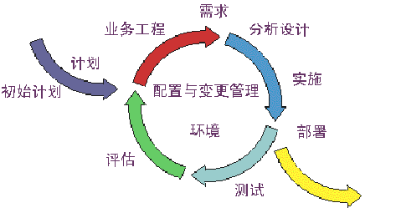
01
迭代模型概念
INTRODUCTION
迭代模型
在某种程度上，开发迭代是一次完整地经过所有工作流程的过程：（至少包括）需求工作流程、分析设计工作流程、实施工作流程和测试工作流程。

Slide 5
02
迭代模型的优点
excellence

Slide 6
02
迭代模型的优点
excellence
优点1：
优点2：
降低了在一个增量上的开支风险。如果开发人员重复某个迭代，那么损失只是这一个开发有误的迭代的花费。
降低了产品无法按照既定进度进入市场的风险。通过在开发早期就确定风险，可以尽早来解决而不至于在开发后期匆匆忙忙。
优点3：
优点4：
加快了整个开发工作的进度。因为开发人员清楚问题的焦点所在，他们的工作会更有效率。
由于用户的需求并不能在一开始就作出完全的界定，它们通常是在后续阶段中不断细化的。因此，迭代过程这种模式使适应需求的变化会更容易些。

Slide 7
03
使用条件
requirement

Slide 8

03
使用条件
requirement
分析设计人员对
应用领域很熟悉
用户可不同程度地参与
整个项目的开发过程
使用CASE工具，如Rose
1
2
3
4
5
6
7
在项目开发早期需求
可能有所变化
高风险项目
使用面向对象的语言
或统一建模语言
具有高素质的项目
管理者和软件研发团队

Slide 9
04
使用时注意事项
attention

Slide 10
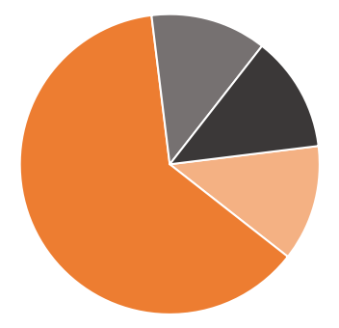


04
使用时注意事项
attention
注意事项1：
RUP虽然内容极其丰富，定义了选起、精化、构建、产品化4个阶段和业务建模、需求、分析设计、实现、测试、部署等9个工种，提供了一大堆的文档模板，但极易让人误解是重型的过程，实施推广有一定难度。
注意事项2：
再次，在质量管理方面：以实现系统架构、核心功能目标的迭代产品生的工作成果作为质量控制重点。每次迭代进行系统集成、系统测试，达到对软件质量的持续验证。每次系统测试，需要回归测试前一次迭代遗留发现的问题。每次迭代发布的小版本组织客户（包括内部客户、外部客户）进行评价，通过演示操作等方式，评价该次迭代是否达到预定的目标，并以此为依据来制定下一次迭代的目标。
注意事项3：
最后，在其他方面：每次迭代成果须进行配置管理，版本控制很重要。在整个迭代过程中风险无处不在，建议每周作一次风险跟踪。同时通过重点关注进度、工作量、满意度、缺陷等数据收集，关注每次迭代情况。

Slide 11
04
使用时注意事项
attention
使用推荐1：
在迭代模型中，每个迭代的周期是较短的。一般不建议超过3周，常采用2周为一个迭代，小项目往往会采用1周为一个迭代。只有较短的迭代周期，才具有规避失败风险的成本承受力，才能在较短的时间内快速调整项目进度的方向。过长的迭代周期，往往会使迭代失去规避风险的作用。
使用推荐2：
在迭代模型中，迭代的过程是增量的过程。每次迭代的结果是一个小的渐进，不断迭代累计了这些渐进形成大的渐进，最终完成整个项目的渐进——增量。这里的增量决不是一般意义上的累加，而是为达到迭代状态的积累。需求分析的增量，设计模型的增量，代码的增量等，都不是单纯的增量，都是按照迭代状态目标的 方向进行的增量。

Slide 12
05
RUP概述
INTRODUCTION

Slide 13
05
RUP概述
introduction
1：
5：
迭代化方法解决的主要是对于风险的控制。
每次迭代都以一个可执行的产品的发布而结束，该产品可能是完整版本的一个子集，但从工程的或用户的角度来看是有用的。 每次发布都伴随一些支持性工件：版本描述、用户文档和计划等。
2：
RUP是一个以架构为中心、用例驱动的迭代化软件开发流程。
6：
3：
一次迭代包括以下活动：计划、分析、设计、实施和测试。
Rational Unified Process 强调开发和维护模型，而非强调
大量的文本工作。
4：
完成这4个阶段（inception、elaboration、construction、transition）称为一个开发周期, 它产生的软件称作第一代（generation）。 除非产品的生命结束，一个现有产品可以通过重复下一个相同的四阶段，从而演进为下一代产品。

Slide 14
06
参考文献
REFERENCE

Slide 15
05
参考文献
REFERENCE
1 | 百度百科 | https://baike.baidu.com/item/%E8%BF%AD%E4%BB%A3%E6%A8%A1%E5%9E%8B/10705205?fr=aladdin
2 | 百度文科 | https://wenku.baidu.com/view/27957c37a32d7375a41780b3.html
3 | MBA智库百科 | http://wiki.mbalib.com/wiki/%E8%BF%AD%E4%BB%A3%E6%A8%A1%E5%9E%8B
4 | CSDN博客

Slide 16
感谢老师们精心培养
介绍完毕 请指正
Introduction is completed, please correct me.
报告人：G2小组
指导老师：杨枨

